Slide 1

МИНИСТЕРСТВО СЕЛЬСКОГО ХОЗЯЙСТВА
РЕСПУБЛИКИ БАШКОРТОСТАН
О ходе реализации программы доходогенерирующих проектов, основанных на гражданских инициативах, по созданию сельскохозяйственных потребительских кооперативов
Фазрахманов
Ильшат Ильдусович
ЗАМЕСТИТЕЛЬ ПРЕМЬЕР-МИНИСТРА
ПРАВИТЕЛЬСТВА РЕСПУБЛИКИ БАШКОРТОСТАН –
МИНИСТР СЕЛЬСКОГО ХОЗЯЙСТВА

Slide 2
ПОЗИЦИИ РЕГИОНА В РОССИИ
2017
2018
2020
Вновь создаваемые кооперативы
ТОР – 5
ТОР – 3
ТОР – 5
Объем валовой продукции сельского хозяйства
ТОР – 10
ТОР – 10

Slide 3
НОРМАТИВНО ПРАВОВАЯ БАЗА И ЭТАПЫ РАЗВИТИЯ СИСТЕМЫ СЕЛЬХОЗПОТРЕБКООПЕРАЦИИ В РБ
300
первичных
собраний
7,5
тысяч
человек
450
инициативных
групп
реестр потенциальных
участников с.-х. кооперации
http://cck-rb.tilda.ws/map
Концепция развития с.-х. потребительской кооперации в РБ на период до 2020 года (Указ Главы Республики от 30.03.2018 года №УГ44)
Порядок предоставления грантов для реализации ДГП на основе инициативы граждан при создании с.-х. потребительских кооперативов
(Постановление Правительства РБ от 08.06.2018 года № 254)
Приказ Министерства сельского хозяйства РБ о реализации постановления Правительства РБ по ДГП (№150 от 19.07.2018 года)

Slide 4

ОСНОВНЫЕ НАПРАВЛЕНИЯ РАБОТЫ ПО РАЗВИТИЮ СЕЛЬСКОХОЗЯЙСТВЕННОЙ ПОТРЕБИТЕЛЬСКОЙ КООПЕРАЦИИ В РБ
1 ЦИКЛ. Информационно аналитическая работа на сельских территориях
2 ЦИКЛ. Встречи и семинары для выявления ПУСК. Формирование моделей будущих СПоК
3 ЦИКЛ. Подбор и обучение операторов межхозяйственного взаимодействия.
4 ЦИКЛ. Начало работы в рамках кооперативных правил в инициативных группах. ДГП и моделирование.
5 ЦИКЛ. Формирование бизнес-планов. Регистрация кооперативов
6 ЦИКЛ. Сопровождение СПоК по сбыту и бух.учету
изучение ресурсного потенциала территорий
1
этап
2
формирование первичных групповых собраний
этап
3
ЦИКЛИЧЕСКАЯ работа
этап
целевое сопровождение по организации работы

Slide 5
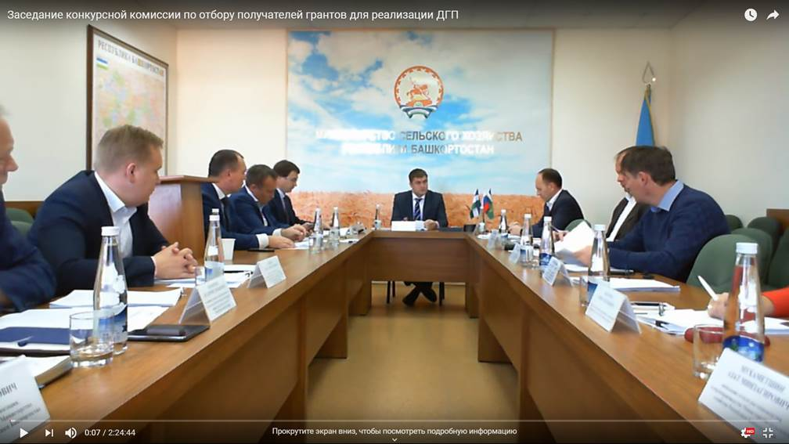
ЗАСЕДАНИЕ КОНКУРСНОЙ КОМИССИИ ПО ОТБОРУ
ПОЛУЧАТЕЛЕЙ ГРАНТОВ ДЛЯ РЕАЛИЗАЦИИ ДГП
16 по 23 августа - прием документов на 1-й этап
25 сентября - начало консультаций
28 сентября - начало выездных консультаций
22 - 26 октября - прием заявок на 2-й этап

Slide 6
ИТОГИ 1-ГО ЭТАПА КОНКУРСНОГО ОТБОРА
Подали на конкурс
Прошли
конкурс
НАПРАВЛЕНИЕ
Забойный цех | 23 | 23
Переработка мяса | 14 | 9
Сбор и первичная переработка молочного сырья | 43 | 33
Сбор, хранение, фасовка овощной продукции, картофеля | 15 | 11
Лекарственные травы и дикоросы | 7 | 2
Переработка зерна, зернобобовых и масленичных культур | 22 | 14
Сбор, гомонизация, роспуск и фасовка медовой продукции | 8 | 4
Сбор, очистка и переработка шерсти | 4 | 1
Транспортировка, оптово-розничная торговля сельскохозяйственной продукции | 9 | 8
Хранение, транспортировка, переработка рыбоводческой продукции | 1 | 1
Создание производственной инфраструктуры для растениеводства и животноводства | 9 | 7
Итого | 155 | 113

Slide 7
ЦЕЛЕВЫЕ ИНДИКАТОРЫ
изм. значений индикатора по годам
НАИМЕНОВАНИЕ
2018
2019
2020
Количество вновь создаваемых СПоК, осуществляющих свою деятельность в РБ, ед. | 100 | 150 | 200
Количество ЛПХ и К(Ф)Х, вновь вовлекаемых в СПоК, ед. | 1000 | 1500 | 2000
Ежегодный рост доходов сельского населения, участвующих в реализации ДГП и объединившихся в СПоК, % | х | 10 | 10
Количество новых рабочих мест в вновь создаваемых СПоК, осуществляющих свою деятельность в РБ, ед. | 300 | 450 | 600
* Указ Главы Республики от 30.03.2018 года №УГ 44

